Slide 1
МБДОУ «Детский сад № 1 п. Верховье»
Подготовила
Ефимова Елена Андреевна,
музыкальный руководитель

Slide 2
Задачи:
- учить ребенка различать, понимать свойства и качества чувственно воспринимаемых предметов и явлений;
-формировать умение различать тембр детских музыкальных инструментов;
-развивать первоначальные навыки музицирования;
-развивать чувство ритма, музыкальную память, внимание, эмоциональную отзывчивость, творческие способности;
-развивать сенсорные способности: учить детей ощущать, различать свойства музыкальных звуков (высоту, длительность, громкость, тембр)

Slide 3
Игра для детей старшего дошкольного возраста

Slide 4
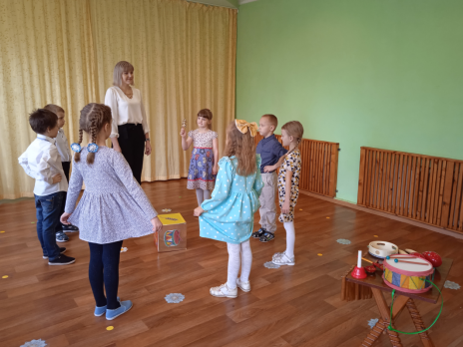
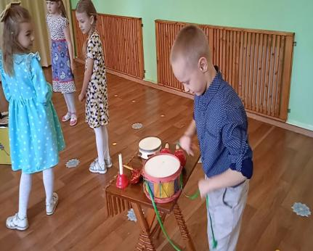
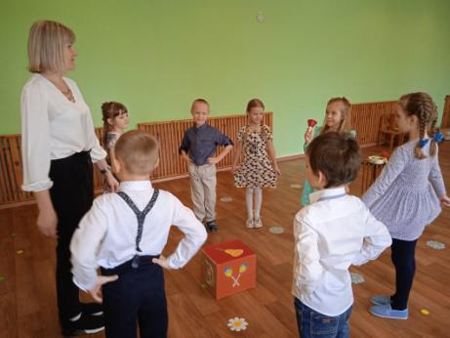
Игра
«Музыкальный кубик»

Slide 5
Игра для детей младшей группы

Slide 6
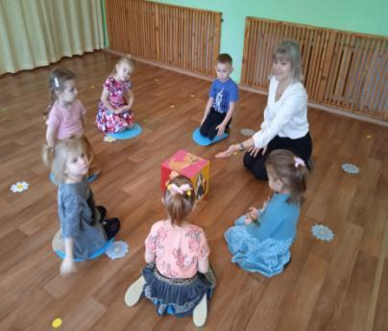
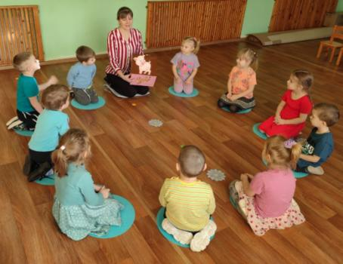
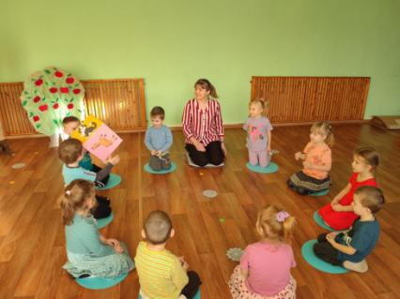
Игра «Весёлый кубик»

Slide 7
Игра для детей средней группы

Slide 8
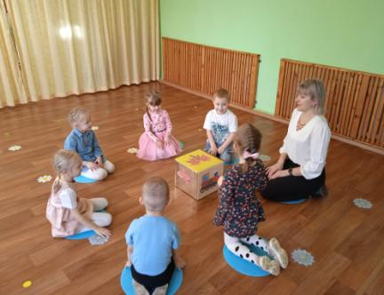
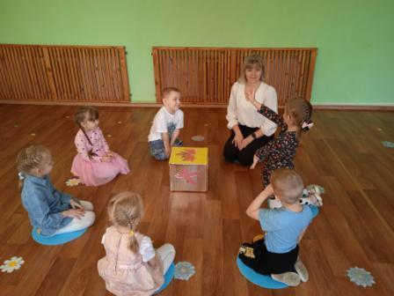
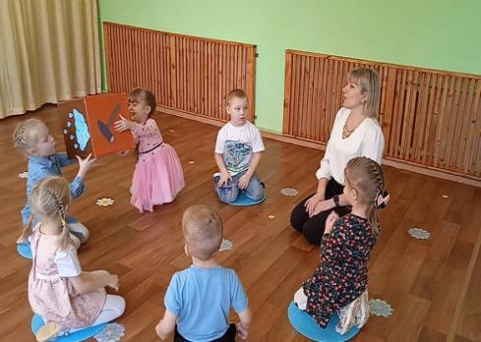
Игра «Угадай-ка»

Slide 9
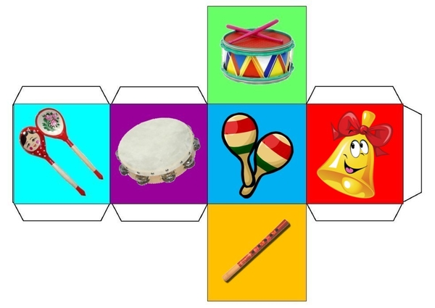

Slide 10
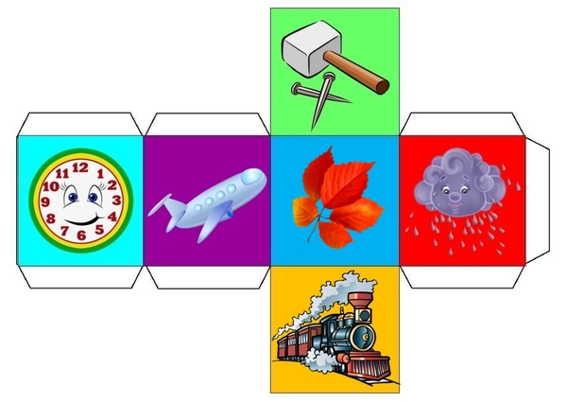

Slide 11
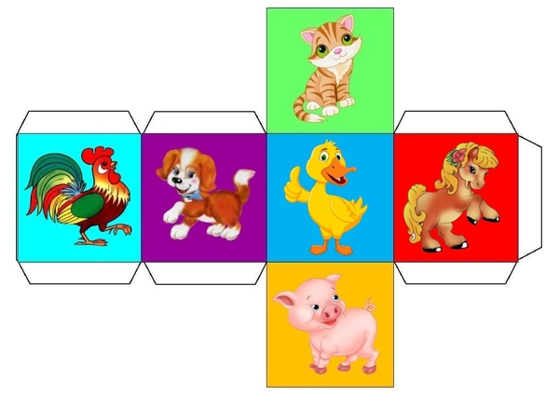

Slide 12
Спасибо за внимание!

